Slide 1

화면정의서
- 프로젝트명
문서관리번호 | DDIT-16-B12
작 성 일 | 2016.07.29
보 안 | 일반
Copyright ⓒ 2012ATIT Co., Ltd. All rights reserved

Slide 2
문서 개정 이력표
문서명 |  | 화면정의서
버전 | 날짜 | 내용 | 작성자
1.0 | 2016.07.29 | 최초 작성

Slide 3
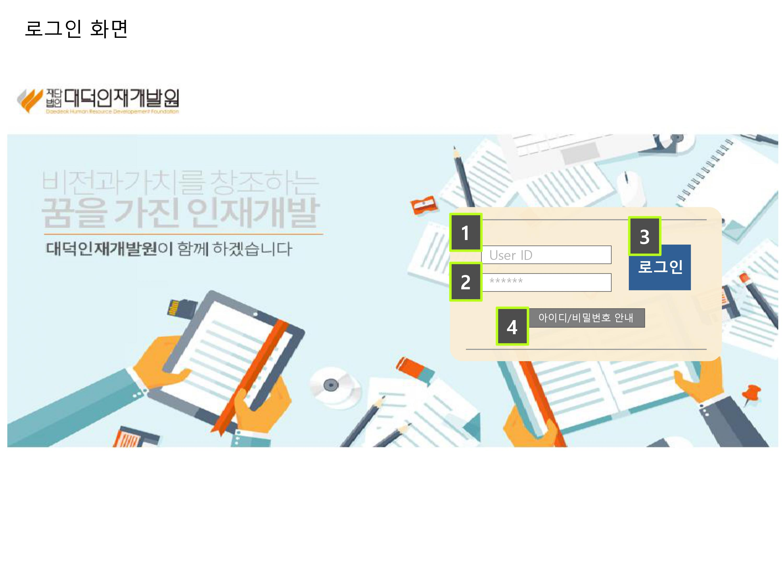
Page Title | 모집전형 | Screen ID | SS-RC-01-00-01 | Date | 160511
Author |  | Screen Path | 모집전형
Description | 모집전형 메인 페이지 및 좌측 메뉴 설명
Detail Description
1 | 모집전형 상단 메뉴
2 | 모집전형 메인 좌측 메뉴
3 | 상담 스케줄 관리 좌측 메뉴
4 | 지원자관리 좌측 메뉴
5 | 서류전형관리 좌측 메뉴
6 | 면접 전형 관리 좌측 메뉴
7 | 면접위원위촉 (면접전형 관리 하위 메뉴)
8 | 면접평가 (면접전형 관리 하위 메뉴)
9 | 최종합격자 관리 좌측 메뉴
10 | 모집전형 메인 화면
화면 설명
모집 전형에 대한 통계를 한눈에 확인할수 있는 메임 페이지 원형 통계와, 막대 통계들이 있음

